Slide 1
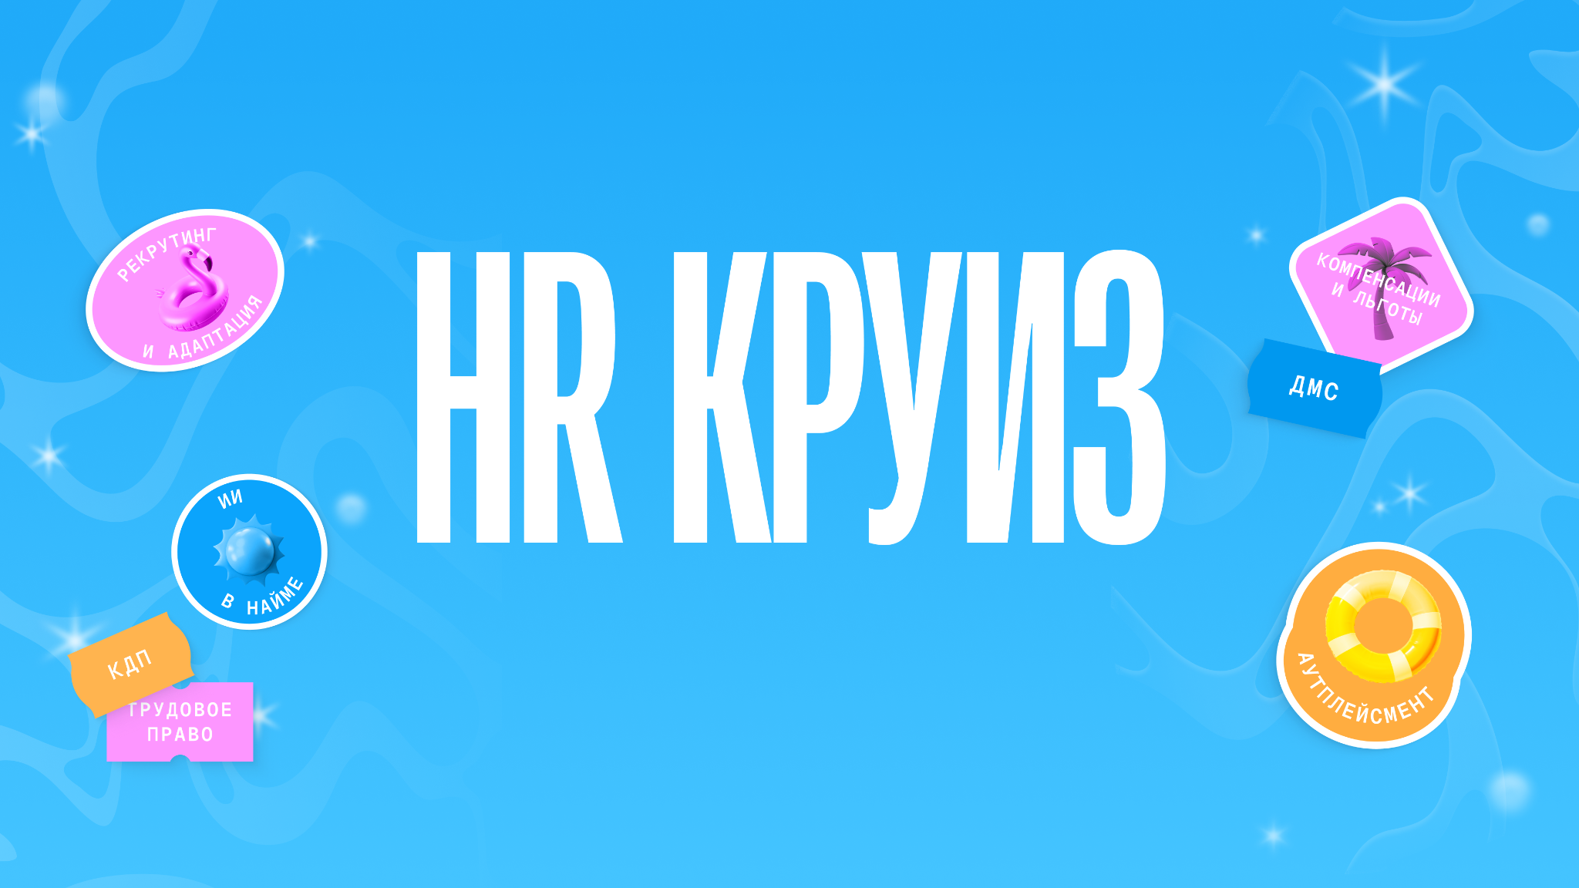

Все вокруг меняется: что делать рекрутеру, чтобы оставаться полезным бизнесу

Slide 2


Артём Барбаков
Опыт работы в HR 17 лет, в качестве Team Lead/HRD более 12 лет в отраслях:
Banking
Fintech
IT
Любимые задачи: все поменять ничего не уронив

Slide 3

Новые реалии: почему бизнес все больше доверяет нетворкингу
1. Стоимость джоб-бордов

Slide 4
Новые реалии: почему бизнес все больше доверяет нетворкингу
1. Стоимость джоб-бордов
2. Перенасыщение рынка труда

Slide 5
Новые реалии: почему бизнес все больше доверяет нетворкингу
1. Стоимость джоб-бордов
2. Перенасыщение рынка труда
3. Активный фрод

Slide 6
Новые реалии: почему бизнес все больше доверяет нетворкингу
1. Стоимость джоб-бордов
2. Перенасыщение рынка труда
3. Активный фрод
4. Дефицит и активное удержание экспертов

Slide 7
Профиты нетворка
1. Экономия бюджета

Slide 8
Профиты нетворка
1. Экономия бюджета
2. Его обоюдность

Slide 9
Профиты нетворка
1. Экономия бюджета
2. Его обоюдность
3. Шанс ошибиться несколько ниже (но не 0)

Slide 10
Профиты нетворка
1. Экономия бюджета
2. Его обоюдность
3. Шанс ошибиться несколько ниже (но не 0)
4. Стабильная эффективность

Slide 11
Что делать HR, когда кандидаты создают одинаковые резюме с помощью ИИ?
1. Много работать

Slide 12
Что делать HR, когда кандидаты создают одинаковые резюме с помощью ИИ?
1. Много работать
2. Повышать собственную экспертизу

Slide 13
Что делать HR, когда кандидаты создают одинаковые резюме с помощью ИИ?
1. Много работать
2. Повышать собственную экспертизу
3. Вводить дополнительный этапы

Slide 14
Что делать HR, когда кандидаты создают одинаковые резюме с помощью ИИ?
1. Много работать
2. Повышать собственную экспертизу
3. Вводить дополнительный этапы
4. Пользоваться инструментами оценки хардов

Slide 15
Что делать HR, когда кандидаты создают одинаковые резюме с помощью ИИ?
1. Много работать
2. Повышать собственную экспертизу
3. Вводить дополнительный этапы
4. Пользоваться инструментами оценки хардов
5. Проверять рекомендации и корректность CV

Slide 16
Что делать руководителям HR?
1. Проверяйте и качайте экспертизу команды

Slide 17
Что делать руководителям HR?
1. Проверяйте и качайте экспертизу команды
2. Профилируйте рекрутеров (по возможности)

Slide 18
Что делать руководителям HR?
1. Проверяйте и качайте экспертизу команды
2. Профилируйте рекрутеров (по возможности)
3. Разумно автоматизируйте проверку CV

Slide 19
Что делать руководителям HR?
1. Проверяйте и качайте экспертизу команды
2. Профилируйте рекрутеров (по возможности)
3. Разумно автоматизируйте проверку CV
4. Стандартизируйте бриф

Slide 20
Что делать руководителям HR?
1. Проверяйте и качайте экспертизу команды
2. Профилируйте рекрутеров (по возможности)
3. Разумно автоматизируйте проверку CV
4. Стандартизируйте бриф
5. Смотрите на результат только через цифры

Slide 21
Дефицит кадров: почему он сохраняется даже сейчас?
1. Медленный рост рынка экспертов

Slide 22
Дефицит кадров: почему он сохраняется даже сейчас?
1. Медленный рост рынка экспертов
2. Поиск «единорогов»

Slide 23
Дефицит кадров: почему он сохраняется даже сейчас?
1. Медленный рост рынка экспертов
2. Поиск «единорогов»
3. Тренд на новые, «дефицитные», направления

Slide 24
Дефицит кадров: почему он сохраняется даже сейчас?
1. Медленный рост рынка экспертов
2. Поиск «единорогов»
3. Тренд на новые, «дефицитные», направления
4. Нужные кандидаты опасаются выходить на рынок

Slide 25
Дефицит кадров: почему он сохраняется даже сейчас?
1. Медленный рост рынка экспертов
2. Поиск «единорогов»
3. Тренд на новые, «дефицитные», направления
4. Нужные кандидаты опасаются выходить на рынок
5. Окончание зарплатной гонки

Slide 26
Вопросы

Slide 27

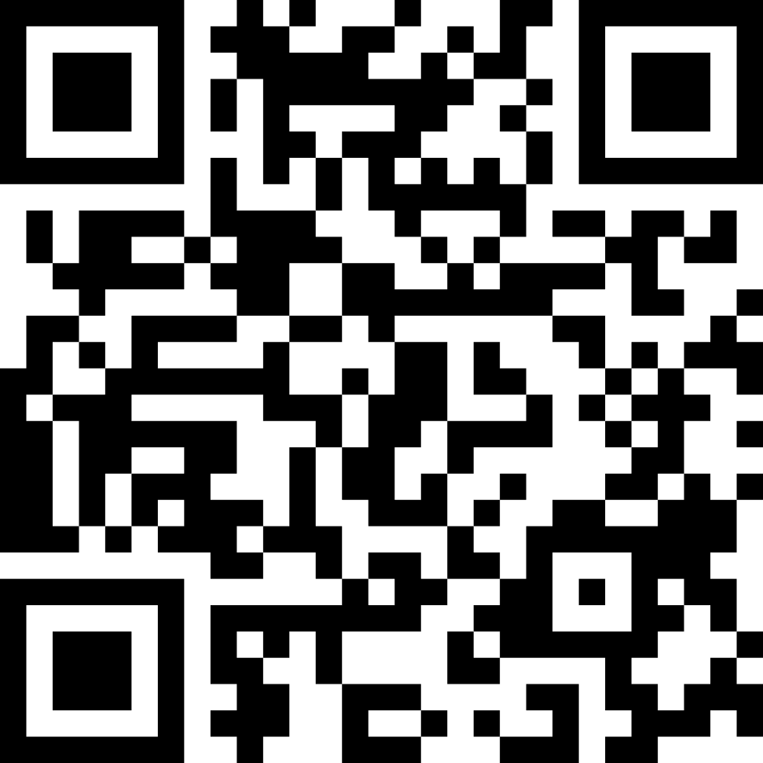
Артём Барбаков
+7 926 817 18 87
tg@artemiybarbakov
artem.barbakov@express.ms

